Slide 1





La tecnología nos invade….
Reaccionemos….
_______________

Slide 2
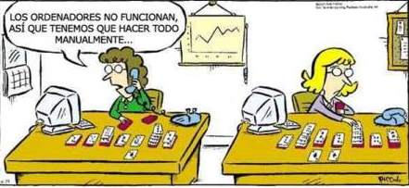

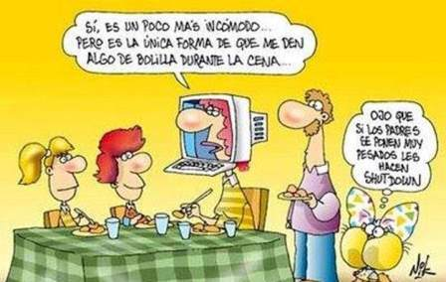

Slide 3
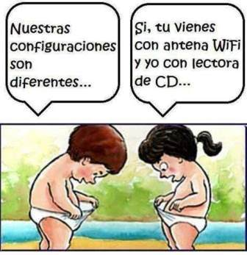



Slide 4

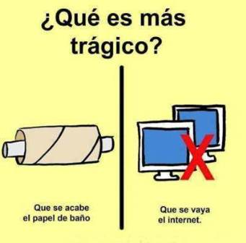

Slide 5

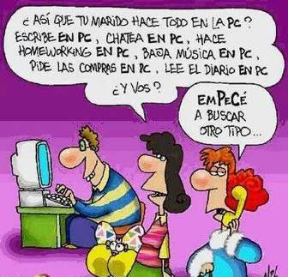

Slide 6

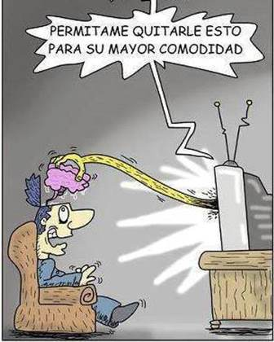


Slide 7
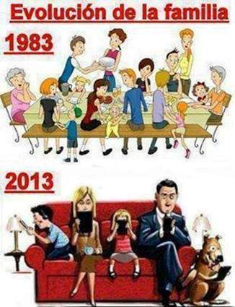
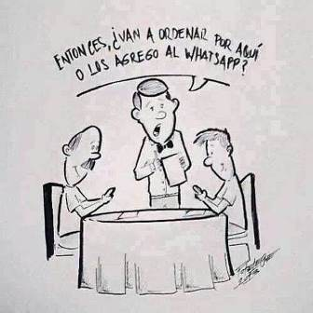

Slide 8
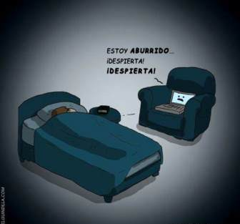


Slide 9
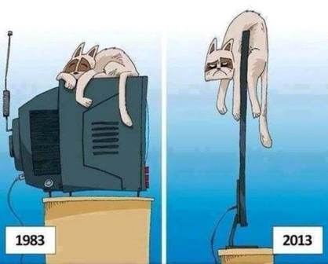
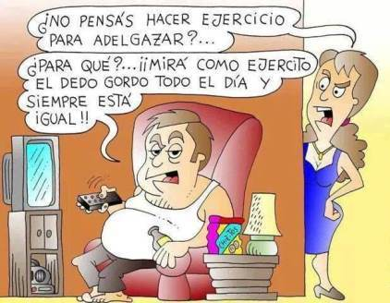

¡ Error !
Nombre de archivo
no especificado.

Slide 17
¡ Error !
Nombre de archivo
no especificado.

Slide 18


Imágenes :
Internet
Texto :
Recibido por Email
Música:
Time to say good bye
Interprete:
Ernesto Cortazar
Edición:
Eaglenest
04 minutos
25 segundos
22 de junio de 2015
18:54
Disfruta de un excelente día
emiliomaguilar@hotmail.com

Slide 19
.

Slide 20







12:00
¿Te ha gustado?
Puedes ver más entrando
Aquí
Además puedes recibir powerpoints en tu correo electrónico suscribiéndote aquí:

